Slide 1
Horizont 2020
Stávající výzvy, typy grantů
a ukázky projektů
Kultura, inovace a technologie
13. 2. 2020
Lenka Švejcarová
Národní kontakt pro Horizont 2020, oblast ICT
svejcarova@tc.cz
TC AV ČR
Notes:
K prodeji zboží už dávno nestačí jeho funkčnost, ale čím dál tím více je důležitější jeho design a příběh. Také hravost a interaktivita rozhodují o prodejnosti zboží. Evropa už dávno není průmyslovou velmocí. Dobře si uvědomuje, že svůj rozvoj musí stavět na kreativitě. A tak zatímco výrobní průmysly stagnují, růst zažívají kulturní a kreativní průmysly: design, moda, architektura, reklama, software. Vysoká přidaná hodnota a nízká ekologická stopa. Pak jsou kulturní průmysly: film a video, televize a rozhlas, hudba, hry, knihy a tisk (nakladatelství). Samotným jádrem těchto průmyslů jsou pak umělci a jejich tvorba (výtvarné umění, řemesla, scénická umění,..). MOTOR KREATIVNÍ EKONOMIKY S VYSOKOU PŘIDANOU HODNOTOU.
velký potenciál. Jen pro příklad – zatímco automobilový průmysl se na HDP ČR podílí 2 procenty, podíl tzv. KKP je dvakrát vyšší. Znamená to, že lidé zaměstnaní v kreativních odvětvích dokáží výrazně prospívat české ekonomice. Jen se o tom zatím moc neví. Kreativní odvětví však svou vysokou přidanou hodnotou přispívají také ostatním hospodářským odvětvím a jsou zdrojem technologických i netechnologických inovací. Často se v téhle souvislosti mluví o kreativní a digitální ekonomice.

Slide 2
Pilíře programu Horizont 2020
Excellent Science
Industrial Leadership
Societal Challenges
European Research Council (ERC)
LEIT = Leadership in enabling and industrial technologies
ICT
Nano, new materials
Biotechnology
Space
Health (SC1)
Food (SC2)
Future Emerging Technologies (FET)
Energy (SC3)
Transport (SC4)
Marie Sklodowska-Curie Actions (MSCA)
Access to Risk Finance
Climate (SC5)
Inclusive Societies (SC6)
Research Infrastructures
Innovation in SMEs
Security (SC7)
European Institute of Innovation and Technologies (EIT)
Spreading Excellence and Widening Participation
Science with and for society (SWAFS)
Euroatom, Fast Track to Innovation, ….
Notes:
Rozpočet, kolik oblastí, které průřezové, jak zorganizováno – vlastní pracovní programy tj. výzvy a témata, vlastní rozpočty, vlastní kontaktní osobu (DG, unit, NCP lokální).

Slide 3
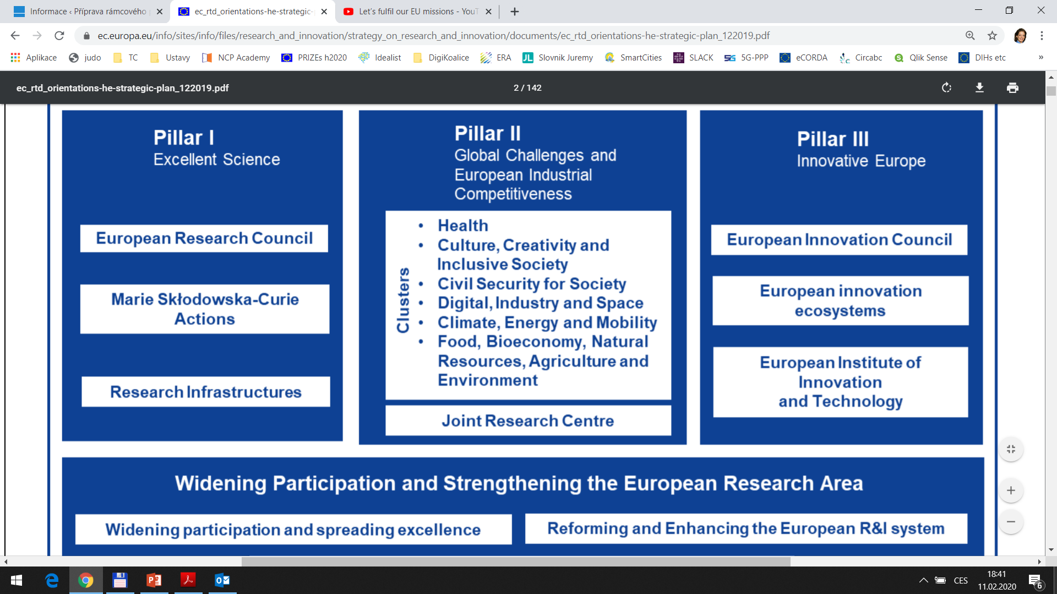
Horizont Evropa 2021-2027
Notes:
100 mld EUR?
Orientace na „mise“…
Výzvy kdy?
Partnerství? C2 nikoli. C4 – kolik, příklady které, výzvy
Cluster 2 - více info!

Slide 4
Klastr ´Culture, Creativity and Inclusive Society´
Horizont Evropa 2021 - 2027
Zaměřen na oblasti:
Správa veřejných záležitostí (princip demokracie)
(příklad: projekt RECONNECT/‘Reconciling Europe with its Citizens through
Democracy and the Rule of Law’)
Kulturní dědictví
(příklad: projekt COURAGE/‘Electronic registry of collections of cultural opposition in all
former socialist countries in Europe’)
Transformace společnosti a hospodářství
(příklad: projekt TECHNEQUALITY/‘Technological inequality – understanding the relation
between recent technological innovations and social inequalities (robotics, big data,…)‘
Klastr ´Digital and Industry´
Zaměřen na oblasti:
Manufacturing Technologies
Key Digital Technologies
Advanced Materials
Artificial Intelligence and Robotics
Next Generation Internet
Advanced Computing and Big Data
Circular Industries
Low-Carbon and Clean Industries
Space
Notes:
One of the main novelties of Horizon Europe is the introduction of missions; high-ambition, high-profile initiatives which will put forward concrete solutions to challenges facing European citizens and societies. Missions are currently in the process of being defined within five areas; • adaptation to climate change including societal transformation • cancer • healthy oceans, seas, coastal and inland waters • climate-neutral and smart cities • soil health and food

Slide 5
Typy grantů (zjednodušeně)
Podle: druhu žadatele (firma, univerzita,..), požadavku na velikost konsorcia, bottom up / top down (dané téma), spolufinancování, TRL (RIA, IA, CSA), atd.
Velké konsorciální projekty
ICT
Health
Pathfinder
Accelerator
Fast Track to Innovation
ICT
Kaskádové granty
Transport
Kaskádové granty pro firmy
Inclusive Societies
Energy
Podpora firem
(Evropská rada pro inovace – EIC)
SWAFS
Food
Security
Climate
Pathfinder
Space
Accelerator
..and other areas…
Fast Track To Innovation

Slide 6

Vybrané aktuální výzvy a témata v r. 2020 napříč oblastmi H2020
Velké konsorciální projekty
topic code | topic name | budget per project | % budget for Cascade funding | grant per 3rd party (€ ) | deadline | example of funded projects
ICT-49-2020 | Artifitial Intelligence on demand platform | 5 M€ | 40% | 50 - 200 k | 22.4.2020 | AI4EU
ICT-41-2020 | 5G PPP – 5G innovations for verticals with third party services | 4-6 M € | - | - | 22.4.2020 | -
SC6-TRANSFORMATIONS-04-2019-2020 | Innovative approaches to urban and regional development through cultural tourism | 3 M€ | - | - | 12.3.2020 | SPOT
SC6-TRANSFORMATIONS-19-2020 | Culture beyond borders – Facilitating innovation and research cooperation between European museums and heritage sites | 3 M€ | - | - | 12.3.2020 | -
SC6-DT-TRANSFORMATIONS-20-2020 | European Competence Centre for the preservation and conservation of Monuments and Site | 3 M€ | - | - | 12.3.2020 | -
SU-DS04-2019-2020 | Cybersecurity in the Electrical Power and Energy System | 6-8 M € | - | - | 27.8.2020 | PHOENIX

Slide 7
Evropská rada pro inovace (EIC)
Horizont 2020 & Horizont Evropa 2021 - 2027
Zaměřen na podporu inovací v malých a středních podnicích (MSP)
Pracovní program zde
Výzvy v jednotlivých nástrojích:
Pathfinder
- projekty pokládají základ radikálně nových budoucích technologií
- konsorcium 3 partnerů, 3 mil. EUR/projekt, bottom-up / top-down, uzávěrka 13. 5. 2020
Accelerator
- urychlení uvedení přelomových inovačních řešení na trh
- jednotliví žadatelé, grant 0,5 - 2,5 mil. EUR (70%), ekvita do 15 mil. EUR, bottom-up,
uzávěrka 18. 3., 19. 5., 7. 10. 2020
Fast Track to Innovation
- urychlení přeměny technologií v inovace a přechod na trh
- konsorcium max. 5 partnerů (vč. průmyslu), grant 3 mil. EUR (70%), bottom-up,
uzávěrka 9. 6., 27. 10. 2020
Michaela Vlková
Národní kontakt Inovace v MSP, Doprava (Horizont 2020)
TC AV ČR, vlkovam@tc.cz
Mapa financovaných projektů klikni zde
Notes:
Ekvita = finanční nástroj

Slide 8
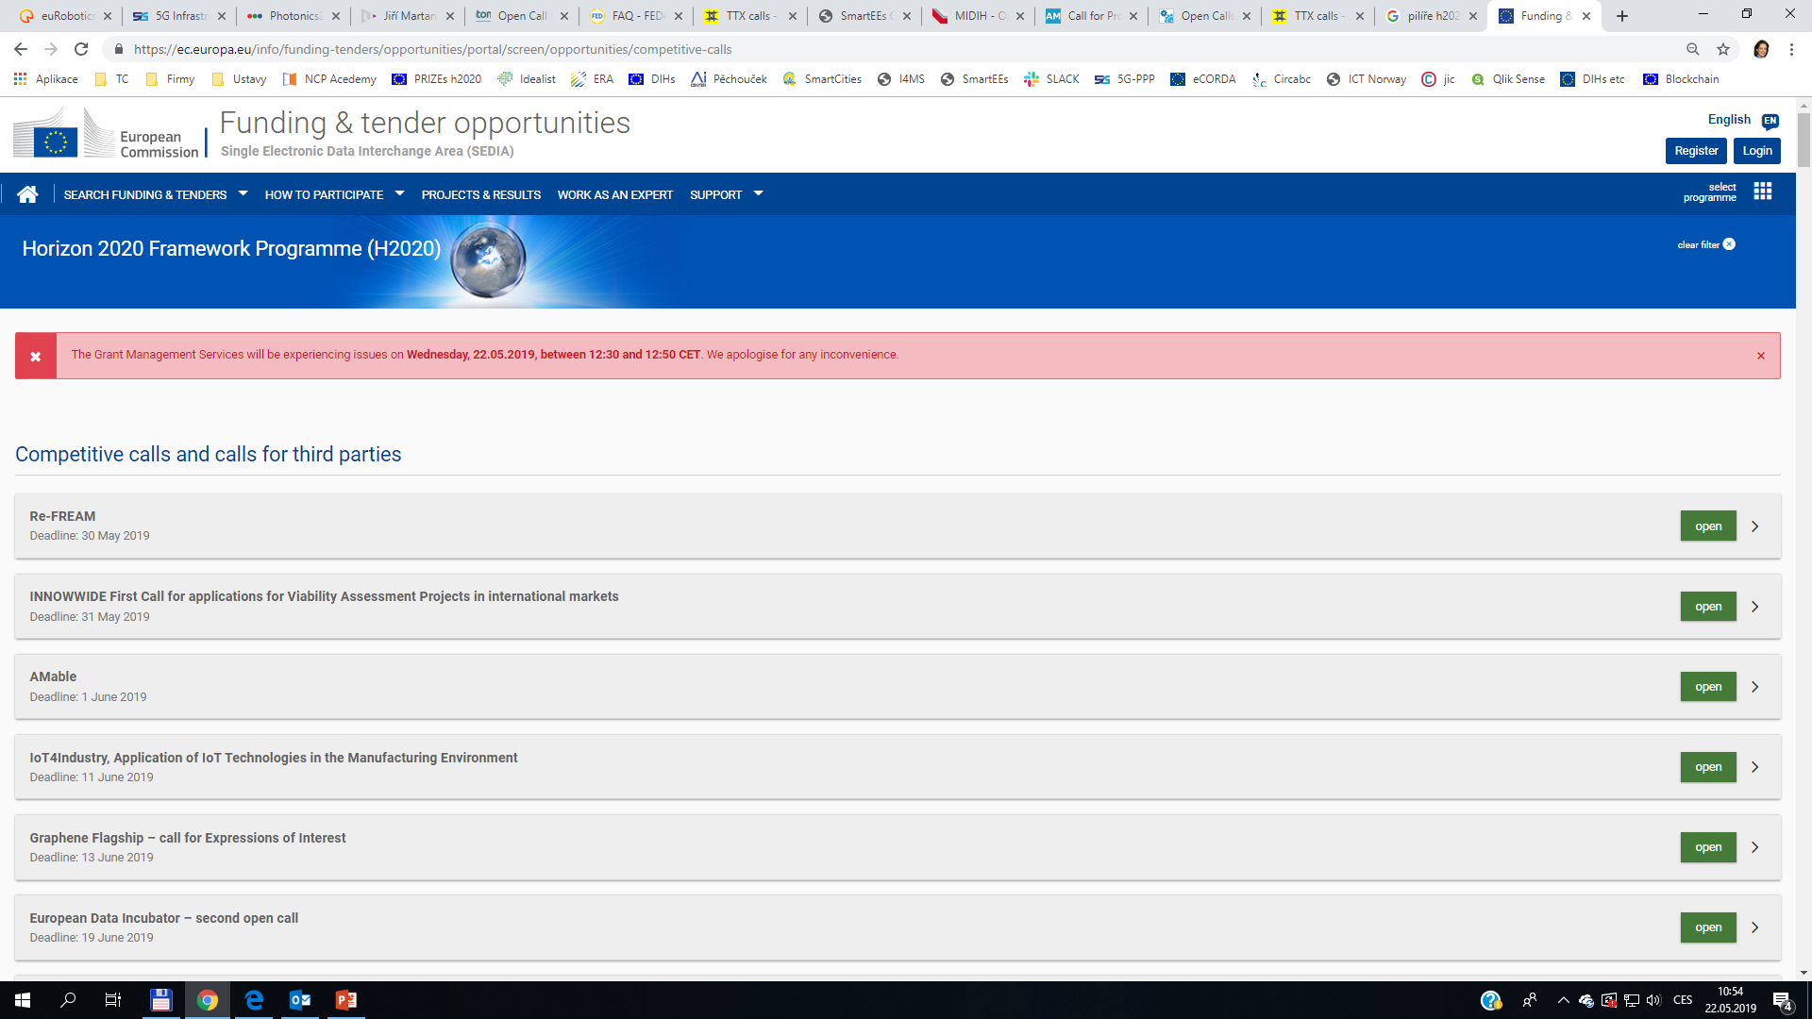
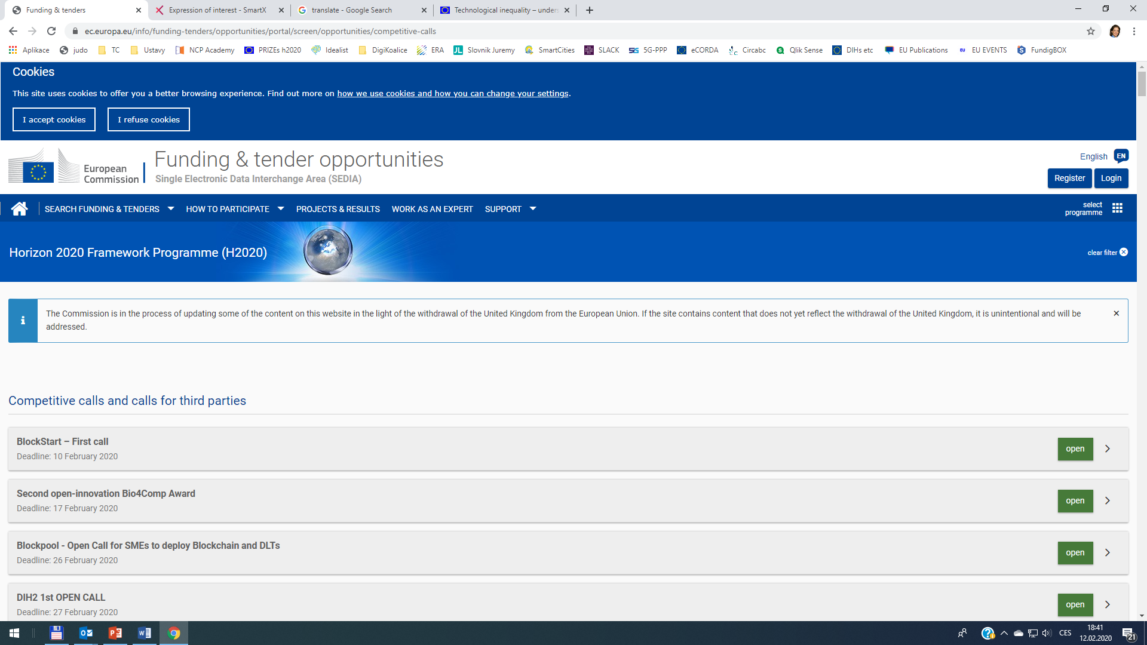
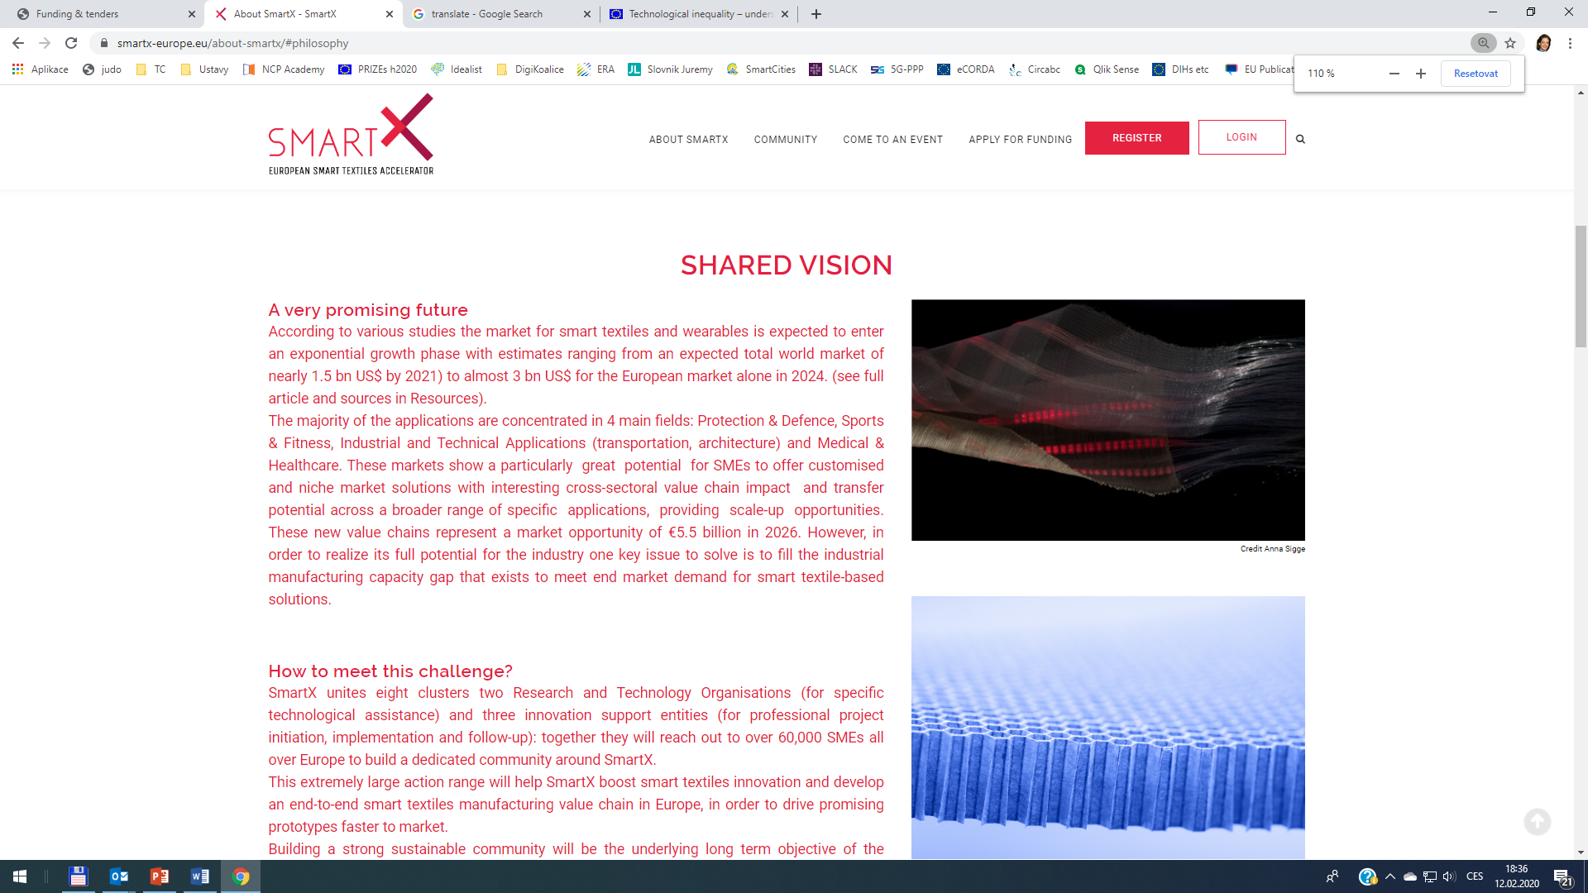
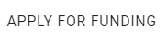
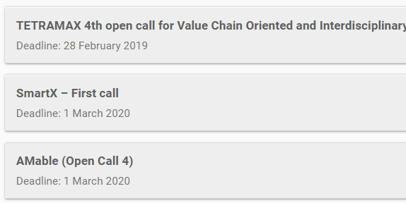
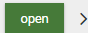
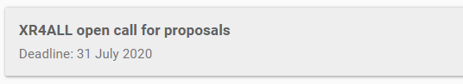
Kde najít kaskádové granty?
Funding & Tenders Portal >> Webpages of projects
https://ec.europa.eu/info/funding-tenders/opportunities/portal/screen/opportunities/competitive-calls
“competitive calls“

Slide 9
Ukázky projektů
Oblast, typ | Typ | Zaměření
ICT, velké konsorciální vč. kaskádových | ELG - European language grid (MFF UK) | Zpracování řeči (cloudová platforma pro jazykové technologie)
ICT, velké konsorciální vč. kaskádových | SmartX | Chytré textilie – ochrana, sport, doprava, zdravotnictví
ICT, velké konsorciální vč. kaskádových | XR4All | Sjednocení XR komunity v EU (platforma)
ICT, velké konsorciální | ReTV | Platforma pro mediální společnosti – přeformulace obsahu digit. vysílání
ICT, velké konsorciální | SAUCE (VUT Brno) | Nové technologie pro produkci a správu digitálního obsahu
ICT, velké konsorciální | V4Design | Technologie pro vizuální a textový obsah aplikované na architekturu, design a hry s rozšířenou realitou
ICT, velké konsorciální | TELMI | Technologie pro učení se na hudební nástroje
EIC, nástroje pro SMEs | Virtuosa | 5G technologie pro virtualizaci mediální produkce
EIC, nástroje pro SMEs | ENHANCEplayer | Optimalizace - video streaming traffic

Slide 10
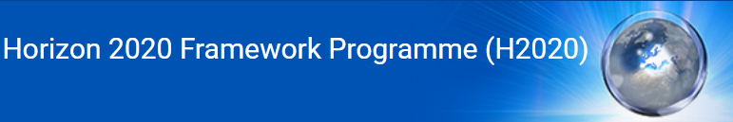
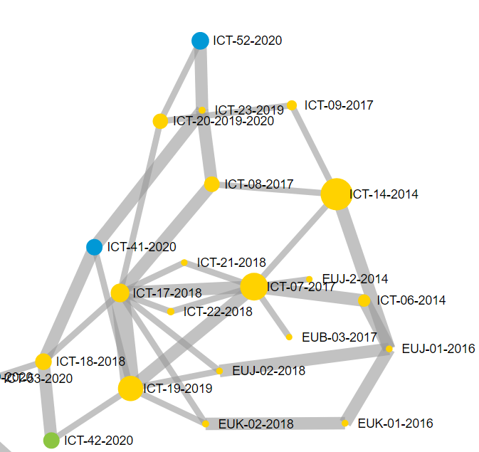

Veřejně dostupné zdroje informací
https://ec.europa.eu/info/funding-tenders/ opportunities/portal/screen/programmes/h2020
https://ec.europa.eu/info/funding-tenders/opportunities/portal/screen/opportunities/ competitive-calls
https://ec.europa.eu/info/funding-tenders/opportunities/portal/screen/opportunities/horizon-dashboard
https://cordis.europa.eu/en
https://data.europa.eu/euodp/en/data
https://www.ideal-ist.eu/topic-tree
http://www.ideal-ist.eu/partner-search
Web H2020 v češtině www.h2020.cz
Web TC AV ČR www.tc.cz
Národní kontakty https://www.tc.cz/cs/lide

Slide 11
Děkuji za pozornost.
Lenka Švejcarová
+420 725 539 546
Technologické centrum AV ČR
Ve Struhách 27, 160 00 Praha 6
www.tc.cz
www.h2020.cz
svejcarova@tc.cz

